Slide 1
Web View
小波说雨燕 第三季
第三章 UI组件集
1.视图集

Slide 2
定义
内容
CONTENTS
行为

Slide 3

Web view
Html浏览器

Slide 4
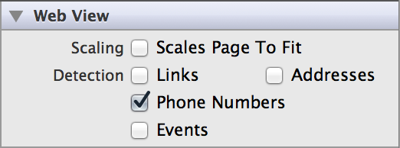
内容
实现
参数
基类：UIWEbView
缩放:
适应界面大小
侦测:
电话号码

Slide 5
行为
加载请求
Loadrequest

Slide 6
小波QQ：41359833
THANKS

